Slide 1
Klasyfikacja środków trwałych
Tomasz Dzielecki ZIPn1-33

Slide 2
Spis treści
Wstęp:
1. Wiadomości ogólne
2. Pojęcie środków trwałych
3. Zasady klasyfikacji środków trwałych
4. Struktura podziału środków trwałych
5. Podział rodzajowy środków trwałych
Podział środków trwałych:
1. Grunty
2. Budynki i lokale
3. Obiekty inżynierii lądowej i wodnej

Slide 3
Spis treści
4. Kotły i maszyny energetyczne
5. Maszyny, urządzenia i aparaty ogólnego zastosowania
6. Specjalistyczne maszyny, urządzenia i aparaty
7. Urządzenia techniczne
8. Środki transportu
9. Narzędzia, przyrządy, ruchomości i wyposażenie
10. Inwetaż żywy
Szczegółowy podział środków trwałych:
1. Grunty
2. Budynki i lokale

Slide 4
Spis treści
3. Obiekty inżynierii lądowej i wodnej
4. Kotły i maszyny energetyczne
5. Maszyny, urządzenia i aparaty ogólnego zastosowania
6. Specjalistyczne maszyny, urządzenia i aparaty
7. Urządzenia techniczne
8. Środki transportu
9. Narzędzia, przyrządy, ruchomości i wyposażenie
10. Inwetaż żywy

Slide 5
1. Wiadomości ogólne
KST Jest usystematyzowanym zbiorem obiektów majątku trwałego służącym m. in.:
Do celów ewidencyjnych.
Ustaleniu stawek odpisów amortyzacyjnych.
Badań statystycznych.
W celu zachowania ciągłości ewidencji i gromadzenia danych w klasyfikacji utrzymano w większości symbolikę i nazewnictwo grup i podgrup stosownych w Klasyfikacji Rodzajowej Środków Trwałych.

Slide 6
1. Wiadomości ogólne
Grupa 0
Zakres rzeczowy środków trwałych objętych w tej grupie określono w oparciu o rozporządzenie Ministra Rozwoju Regionalnego i Budownictwa.
Grupy 1 i 2
Podziały w tych grupach zdefiniowano w oparciu o grupowania Polskiej Klasyfikacji Obiektów Budowlanych (PKOB).

Slide 7
1. Wiadomości ogólne
Grupy od 3 do 9
Środkom Trwałym z tych grup przypisano odpowiednie symbole z Polskiej Klasyfikacji Wyrobów i Usług (PKWiU).
Znak „x” po symbolach PKOB i PKWiU
Oznacza, że tylko część danego grupowania można było przypisać do odpowiedniego grupowania KST.

Slide 8
1. Wiadomości ogólne
Znak „-” w KST
Oznacza, że nie było możliwe przypisanie konkretnych symboli klasyfikacji.
Uproszczenia korzystania z KST
Klasyfikacja została zagregowana (ograniczona do podgrup)
Podgrupy posiadają opisy ułatwiające zakwalifikowanie poszczególnych elementów majatku trwałego.

Slide 9
2. Pojęcie środków trwałych
Są to rzeczowe aktywa trwałe :
O przewidywanym okresie ekonomicznej użyteczności dłuższym niż rok.
Kompletne.
Zdatne do użytku i przeznaczone na potrzeby jednostki
lub
Oddane do używania na podstawie najmu, dzierżawy lub innej umowy.

Slide 10
3. Zasady klasyfikacji środków trwałych
Podstawową jednostką ewidencji w Klasyfikacji Środków Trwałych jest pojedynczy element majątku trwałego spełniający określone funkcje w procesie wytwarzania wyrobów i świadczenia usług
np.: budynek, maszyna, pojazd mechaniczny.

Slide 11
3. Zasady klasyfikacji środków trwałych
Dopuszcza się w niektórych przypadkach przyjęcie w ewidencji za pojedynczy obiekt, tzw. obiekt zbiorczy
np.: zespół przewodów rurociągowych, zespół latarni

Slide 12
4. Struktura podziału środków trwałych
Grupy
Pierwszy szczebel podziału
Numeracja jednocyfrowa (od 0 do 9)
Podgrupy
Drugi szczebel podziału
Numeracja dwucyfrowa (np.: 11, 12, 13)
Rodzaje
Trzeci szczebel podziału
Numeracja trój cyfrowa (np.: 121, 122, 123)

Slide 13
5. Podział rodzajowy środków trwałych
Z punktu widzenia funkcji jakie poszczególne obiekty spełniają w procesie wytwarzania lub w toku użytkowania wyróżnia się 4 zbiory środków trwałych:
Pierwszy: Nieruchomości
Środki trwałe zaliczane do w/w grupy zapewniają odpowiednie warunki do prowadzenia procesów produkcyjnych oraz działalności nieprodukcyjnej.
np.: grunty, budynki, obiekty inżynierii lądowej i wodnej

Slide 14
5. Podział rodzajowy środków trwałych
Drugi: Maszyny, urządzenia techniczne, narzędzia
Środki trwałe, którymi oddziałuje się bezpośrednio na przedmioty pracy: surowce, materiały.
np.: frezarka, wiertarka, wkrętarka
Trzeci: Środki transportu
Środki trwałe służące do przemieszczania przedmiotów i osób.
np.: samochód osobowy, prom, samolot

Slide 15
5. Podział rodzajowy środków trwałych
Czwarty: Inwentarz żywy
Różnego rodzaju zwierzęta hodowlane.
np.: krowa, koń, struś, kura

Slide 16
5. Podział rodzajowy środków trwałych
Na pierwszym szczeblu podziału wyodrębniamy 10 następujących grup środków trwałych:
0 – GRUNTY
1 – BUDYNKI I LOKALE, SPÓŁDZIELCZE WŁASNOŚCIOWE PRAWO DO LOKALU MIESZKALNEGO ORAZ SPÓŁDZIELCZE PRAWO DO LOKALU NIEMIESZKALNEGO
2 – OBIEKTY INŻYNIERII LĄDOWEJ I WODNEJ

Slide 17
5. Podział rodzajowy środków trwałych
3 – KOTŁY I MASZYNY ENERGETYCZNE
4 – MASZYNY, URZĄDZENIA I APARATY OGÓLNEGO ZASTOSOWANIA
5 – SPECJALISTYCZNE MASZYNY, URZĄDZENIA I APARATY
6 – URZĄDZENIA TECHNICZNE
7 – ŚRODKI TRANSPORTU
8 – NARZĘDZIA, PRZYRZĄDY, RUCHOMOŚCI I WYPOSAŻENIE
9 – INWENTARZ ŻYWY

Slide 18
Podział środków trwałych

Slide 19
1. Grunty
Obejmuje grunty, według ich przeznaczenia użytkowego:
użytki rolne
grunty leśne
sady, plantacje
grunty zabudowane i zurbanizowane
użytki ekologiczne
nieużytki
tereny wód morskich

Slide 20
1. Grunty
prawo do użytkowania wieczystego gruntu
Grupa ta nie obejmuje:
budynków inżynierii lądowej i wodnej na tych terenach

Slide 21
2. Budynki i lokale
Obejmuje:
wszystkie budynki
znajdujące się w nich lokale
prawo do najmu tych lokali
Budynki
to obiekty budowlane trwale związane z gruntem, wydzielone z przestrzeni i posiadające fundamenty i dach.

Slide 22
2. Budynki i lokale
Budynki mieszkalne
to obiekty budowlane w której co najmniej połowa całkowitej powierzchni użytkowej jest do celów mieszkalnych.
O zaliczeniu budynku do odpowiedniej grupy decyduje jego przeznaczenie, konstrukcja i wyposażenie a nie sposób użytkowania.

Slide 23
2. Budynki i lokale
Granicę budynku stanowią zewnętrzne powierzchnie ścian oraz górna powierzchnia najwyższego stropu.
W skład budynku, jako pojedynczego obiektu wlicza się „obiekty pomocnicze” obsługujące dany budynek
np.: chodniki, dojazdy, podwórka

Slide 24
2. Budynki i lokale
Grupa ta nie obejmuje:
kiosków
baraków
domków kempingowych

Slide 25
3. Obiekty inżynierii lądowej i wodnej
Obejmuje obiekty budowlane naziemne i podziemne o charakterze stałym nie sklasyfikowane jako budynki, tj.: kompleksowe budowle na terenach przemysłowych:
rurociągi
linie telekomunikacyjne i elektroenergetyczne
infrastrukturę transportu

Slide 26
3. Obiekty inżynierii lądowej i wodnej
Przy budowlach liniowych
rurociągi
drogi
linie energetyczne
obiektami są poszczególne ich odcinki odpowiadające :
podziałowi administracyjnemu
lub
konstrukcji

Slide 27
3. Obiekty inżynierii lądowej i wodnej
Grupa ta nie obejmuje:
zbiorników naziemnych
zbiorników wbudowanych
piece przemysłowe (wielkie piece)

Slide 28
4. Kotły i maszyny energetyczne
Grupa ta obejmuje:
kotły grzejne i parowe
maszyny napędowe pierwotnie
maszyny wirujące
agregaty
O zaliczeniu do odpowiedniej podgrupy decyduje:
przeznaczenie
konstrukcja
wyposażenie

Slide 29
4. Kotły i maszyny energetyczne
Za odrębny obiekt uważa się oddzielny:
kocioł
turbinę
prądnicę
maszynę parową
koło wodne
silnik
turbozespół
przetwornicę

Slide 30
4. Kotły i maszyny energetyczne
Maszyny które współpracują ze sobą i są powiązane konstrukcyjnie w zestaw technologiczny stanowią jeden obiekt.
W skład obiektu wchodzą:
agregat
fundamenty
podpory
konstrukcje wsporcze
wyposażenie specjalistyczne

Slide 31
4. Kotły i maszyny energetyczne
Za samodzielne obiekty maszyn nie należy uważać:
maszyn wbudowanych w inne maszyny energetyczne
urządzeń wbudowanych w inne maszyny energetyczne

Slide 32
5. Maszyny, urządzenia i aparaty ogólnego zastosowania
Grupa ta obejmuje maszyny i aparaty ogólnego zastosowania:
obrabiarki
maszyny i urządzenia do obróbki plastycznej
maszyny używane w przemyśle rolnym i spożywczym
maszyny i urządzenia do przetłaczania i sprężania cieczy i gazów
urządzenia do wymiany ciepła
zespoły komputerowe

Slide 33
5. Maszyny, urządzenia i aparaty ogólnego zastosowania
W skład obiektu oprócz właściwej maszyny, urządzenia wchodzą:
fundamenty
podpory
konstrukcje wsporcze
ogrodzenia i obudowy ochronne
wyposażenie normalne
wyposażenie specjalne

Slide 34
5. Maszyny, urządzenia i aparaty ogólnego zastosowania
O zaliczeniu maszyny, urządzenia do odpowiedniej podgrupy decyduje:
przeznaczenie
konstrukcja
wyposażenie

Slide 35
6. Specjalistyczne maszyny, urządzenia, aparaty
Grupa ta obejmuje maszyny, urządzenia, aparaty technologiczne specjalnie dostosowane do technologii wytwarzania w przemyśle:
chemicznym
górniczym
hutniczym
drewnianym
tworzyw sztucznych
itp.

Slide 36
6. Specjalistyczne maszyny, urządzenia, aparaty
O zaliczeniu maszyny, urządzenia do odpowiedniej podgrupy decyduje:
przeznaczenie
konstrukcja
wyposażenie
Obiekty złożone konstrukcyjnie i powiązane ze sobą w ciąg technologiczny traktowane sa jako jeden obiekt.

Slide 37
7. Urządzenia techniczne
Grupa ta obejmuje:
zbiorniki naziemne
aparaturę energii elektrycznej
stacje transformatorowe
urządzenia elektroakustyczne
dźwigi i przenośniki
wytwornice
itp.

Slide 38
7. Urządzenia techniczne
O zaliczeniu maszyny, urządzenia do odpowiedniej podgrupy decyduje:
przeznaczenie
konstrukcja
wyposażenie
Za odrębny obiekt uważa się samodzielne maszyny, urządzenia , aparaty jeśli w niższej klasyfikacji określa się jako urządzenia techniczne

Slide 39
8. Środki transportu
Grupa ta obejmuje:
kolejowy tabor szynowy
tramwajowy tabor szynowy
pojazdy mechaniczne
tabor pływający
tabor lotniczy
tabor bezszynowy

Slide 40
9. Narzędzia, przyrządy, ruchomości i wyposażenie
Grupa ta obejmuje poszczególne obiekty środków trwałych, które stanowią pojedyncze:
narzędzia
sprawdziany
przyrządy kontrolne
wyposażenie i sprzęt specjalistyczny

Slide 41
10. Inwentarz żywy
Grupa ta obejmuje:
zwierzęta hodowlane
zwierzęta gospodarskie
zwierzęta cyrkowe
zwierzęta w zoo
Klasyfikujemy pojedyncze sztuki jaki i całe stada

Slide 42
Szczegółowy podział środków trwałych

Slide 43
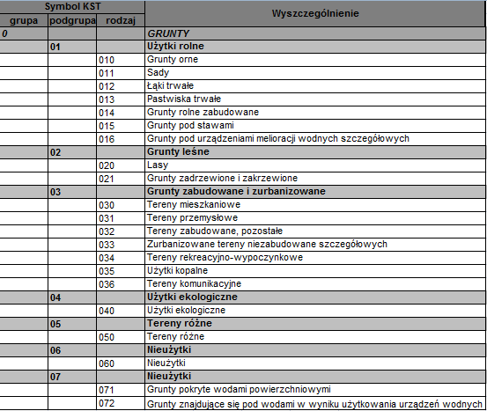
1. Grunty

Slide 44
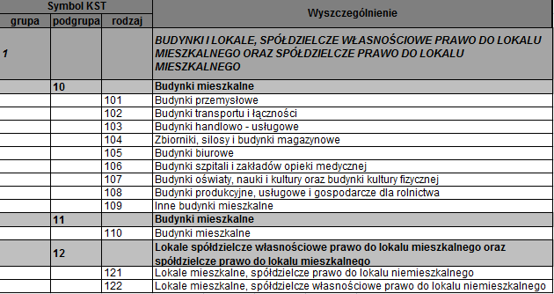
2. Budynki i lokale

Slide 45
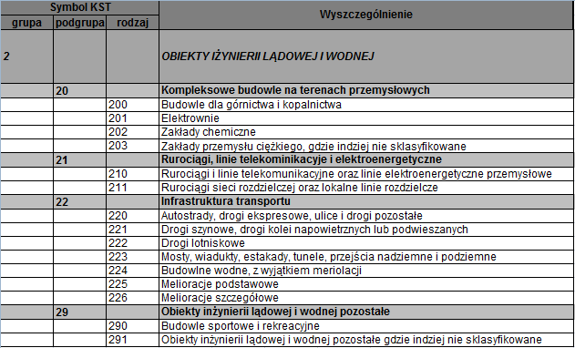
3. Obiekty inżynierii lądowej i wodnej

Slide 46
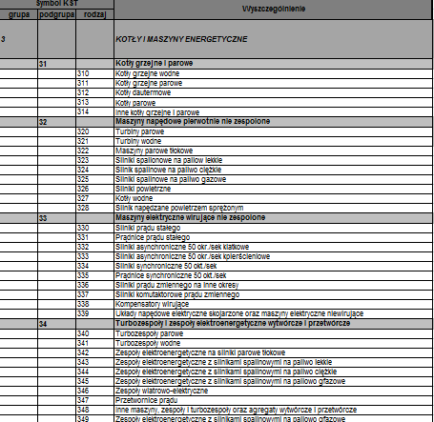
4. Kotły i maszyny energetyczne

Slide 47
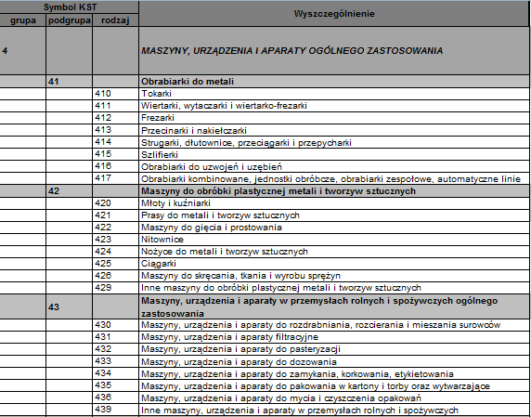
5. Maszyny, urządzenia i aparaty ogólnego zastosowania

Slide 48
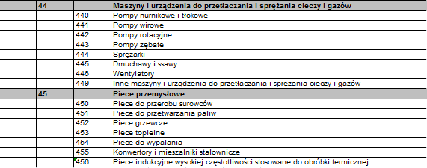
5. Maszyny, urządzenia i aparaty ogólnego zastosowania

